Slide 1
三维模型几何
学习汇报
王汝伊

Slide 2
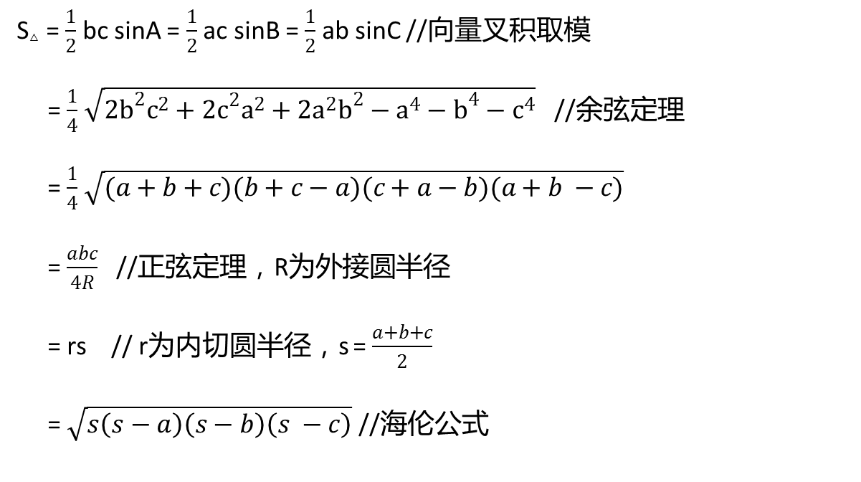
常用三维模型几何信息
三角形面的面积
S△ = $\frac{1}{2}$ bc sinA = $\frac{1}{2}$ ac sinB = $\frac{1}{2}$ ab sinC //向量叉积取模
= $\frac{1}{4}$ $\sqrt{{2b}^{2}c^{2}+{2c}^{2}a^{2}+2a^{2}b^{2}−a^{4}−b^{4}−c^{4}}$ //余弦定理
= $\frac{1}{4}$ $\sqrt{(a+b+c)(b+c−a)(c+a−b)(a+b −c)}$
= $\frac{abc}{4R}$ //正弦定理，R为外接圆半径
= rs // r为内切圆半径，s = $\frac{a+b+c}{2}$
= $\sqrt{s\left(s−a\right)\left(s−b\right)\left(s −c\right)}$ //海伦公式
A
c
b
B
C
a

Slide 3
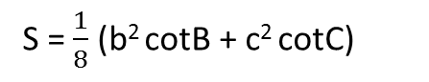
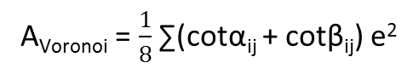
常用三维模型几何信息
Voronoi面积
混合面积
A
c
S
b
B
a
C
β_{ij}
S = $\frac{1}{8}$ (b² cotB + c² cotC)
β_{ij}
A
α_{ij}
D
α_{ij}
e
G
B
C
E
F
A_{Voronoi} = $\frac{1}{8}$ ∑(cotα_{ij} + cotβ_{ij}) e²
对于顶点A ： S = S_{ADEFG}
对于顶点B ： S = S_{BED}
对于顶点C ： S = S_{FCG}

Slide 4
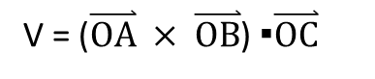
常用三维模型几何信息
体积
三维模型网格的体积可以通过把整个体积分解为若干个三棱锥的体积，再求和获得
V = ($\overset{⃑}{OA} × \overset{⃑}{OB}$) ▪$\overset{⃑}{OC}$
A
C
B
O

Slide 5
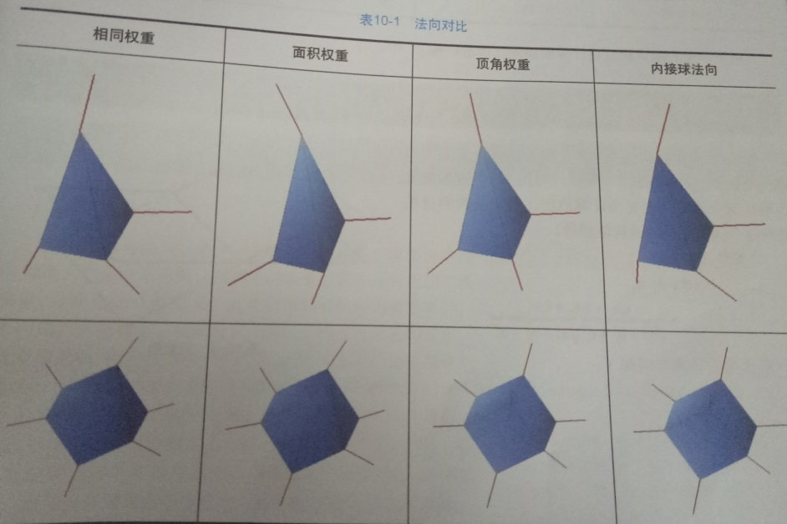
常用三维模型几何信息
面的法向
可通过每个面的任意两条边叉积获得
顶点的法向
顶点的法向由该顶点周围相邻点的法向根据一定的权重得到
相同权重法向：顶点相邻的面法向累加后，单位化
顶角权重法向：顶点相邻的面夹角*相应的面片面积，累加，单位化
面积权重法向：顶点相邻的面法向*相应的面片面积，累加，单位化
内接球法向：求出顶点周围边的内接球球心，把球心到顶点的方向作为顶点的法向

Slide 6
常用三维模型几何信息
双面夹角
可通过两个面的法向量夹角计算（向量点积）
三角形的角度
利用余弦定理反求角 arccos

Slide 7
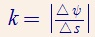
常用三维模型几何信息
曲线曲率
将曲线分成无穷小的小段，每一段看做是某个圆的一小段圆弧；
这个圆叫做“密切圆”，圆半径称为“曲率半径”；
曲率是一个向量，从圆弧上的参考点指向密切圆圆心，大小为曲率半径的倒数；
单位：1屈光度 = 1 弧度 / 米；
曲率的数学定义：曲线上极小的一段AB之间的切线变化程度比上曲线的弧长：
曲率表示曲线偏离直线的程度：当曲线接近平直时，曲率接近0；
当曲线变化剧烈时，曲率很大；

Slide 8
常用三维模型几何信息
曲面曲率
设在欧几里德空间中存在一个三维曲面
规定：过某点的曲率为过该点的法向量和某一切向量所确定的平面的交集（是一条曲线）的曲率；
过某点可以确定无数条曲线；
规定：当曲线转向与平面给定法向量同方向时，曲率为正，否则为负；
定义：曲面的两条主曲率（Principal curvatures）：交集中曲线的最大曲率k1和最小曲率k2；
主曲率衡量了曲面在某点上最大和最小的弯曲程度；
k1、k2对应的法平面方向总是垂直的，称为“主方向”；

Slide 9
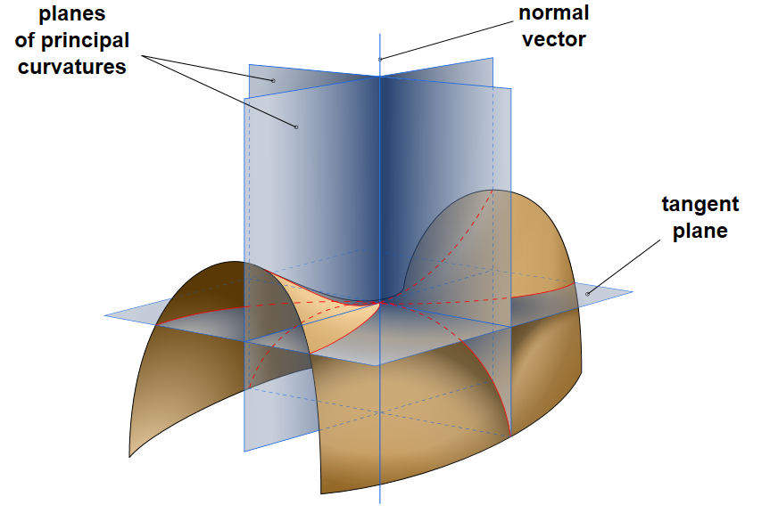
常用三维模型几何信息
曲面曲率

Slide 10
常用三维模型几何信息
曲面曲率
定义：高斯曲率（Gauss curvatures）：两主曲率之积，k1 * k2；
正负反映了曲面上点在不同方向上弯曲方向是否相同；
决定了曲面局部是凸（正）还是局部鞍点（负）；
三维模型的内蕴曲率，不需要外部的嵌入空间就可以估算；
定义：平均曲率（Mean curvatures）：两主曲率的平均值，（k1 + k2） / 2，也是所有曲率的平均值；
表示三维模型在外部嵌入空间里的弯曲程度；

Slide 11
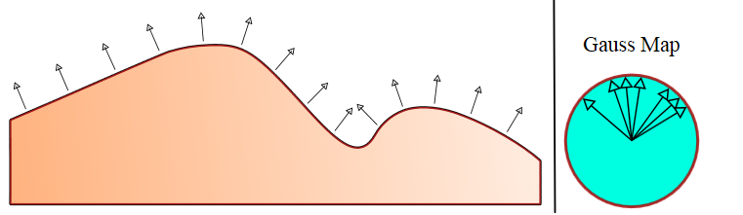
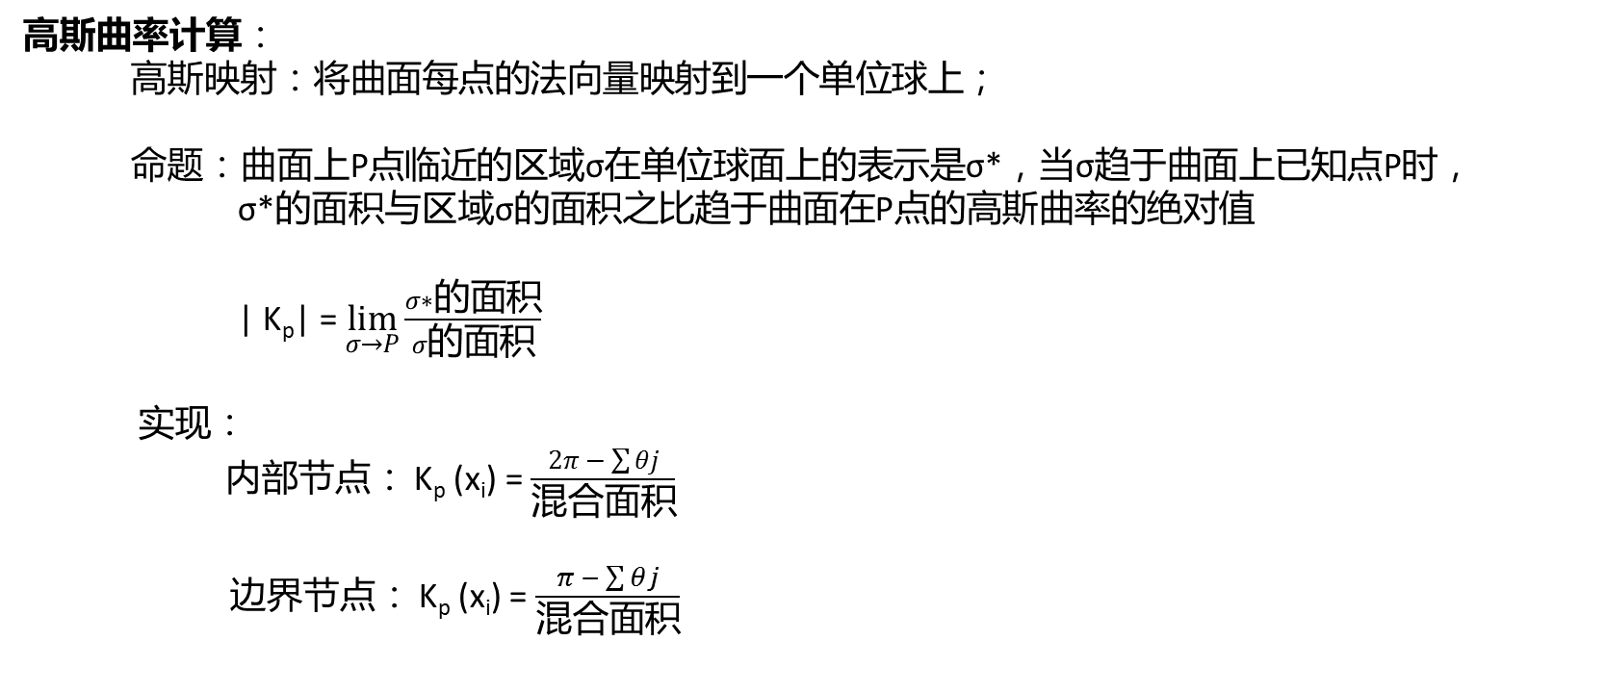
常用三维模型几何信息
曲面曲率
高斯曲率计算：
高斯映射：将曲面每点的法向量映射到一个单位球上；
命题：曲面上P点临近的区域σ在单位球面上的表示是σ*，当σ趋于曲面上已知点P时，
σ*的面积与区域σ的面积之比趋于曲面在P点的高斯曲率的绝对值
| K_{p}| = $\lim_{σ→P}{\frac{σ∗的面积}{σ的面积}}$
实现：
内部节点： K_{p} (x_{i}) = $\frac{2π − \sum{θj}}{混合面积}$
边界节点： K_{p} (x_{i}) = $\frac{π − \sum{θj}}{混合面积}$

Slide 12
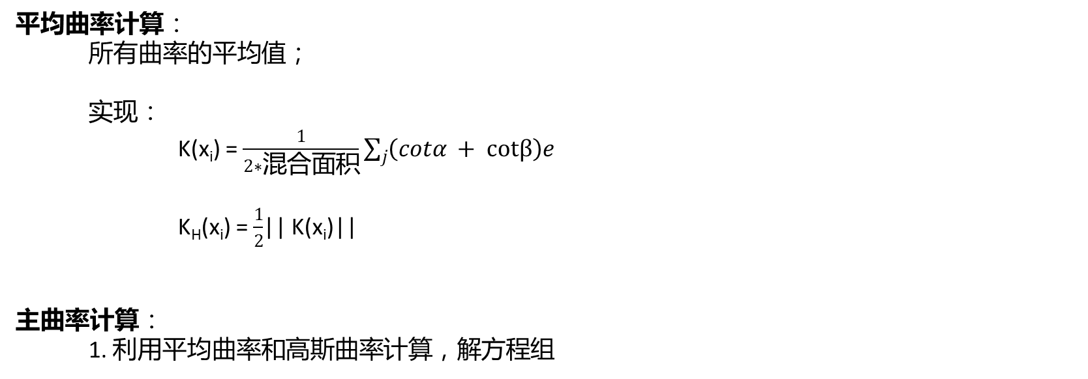
常用三维模型几何信息
曲面曲率
平均曲率计算：
所有曲率的平均值；
实现：
K(x_{i}) = $\frac{1}{2∗混合面积}\sum_{j}{\left(cotα + cotβ\right)e}$
K_{H}(x_{i}) = $\frac{1}{2}$|| K(x_{i})||
主曲率计算：
1. 利用平均曲率和高斯曲率计算，解方程组

Slide 13
常用三维模型几何信息
曲面曲率
主曲率计算：
2. 结合参数曲面，步骤如下：
一：计算每个顶点法向；
二：在每个顶点切平面内构造初始UV坐标系；
三：遍历每个三角形面，执行第四到六步；
四：计算边向量和法向量微分；
五：用最小二乘法解出第二基本形式；
六：对三角形面的每个顶点，以顶点的UV坐标系重新展开第二基本形式，并把这个张量按权重加到顶点的曲率中；
七：遍历每个顶点，计算主曲率和主方向；

Slide 14
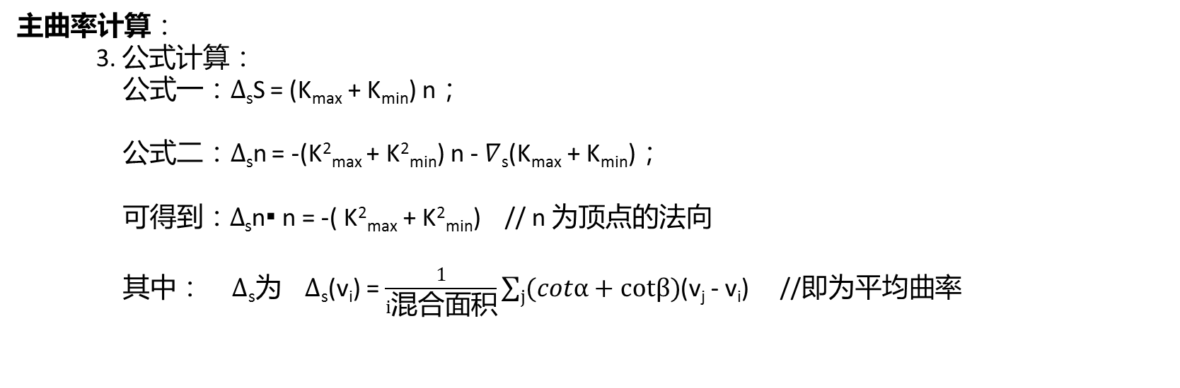
常用三维模型几何信息
曲面曲率
主曲率计算：
3. 公式计算：
公式一：$∆$_{s}S = (K_{max} + K_{min}) n；
公式二：$∆$_{s}n = -(K²_{max} + K²_{min}) n - $∇$_{s}(K_{max} + K_{min})；
$可得到：∆$_{s}n▪ n = -( K²_{max} + K²_{min}) // n 为顶点的法向
$其中： ∆\text{s}为 ∆$_{s}(v_{i}) = $\frac{1}{i混合面积}\sum_{j}{(cotα+cotβ)}$(v_{j} - v_{i}) //即为平均曲率

